Slide 1
Hệ thống máy tính
Hoàng Văn Hiệp
Bộ môn Kỹ Thuật máy tính – Khoa Công nghệ thông tin
Mob. 0916093209
Email: hiephv@it-hut.edu.vn
hoangvanhiep1984@gmail.com

Slide 2
Chương 2. Hệ thống máy tính
2.1. Phần cứng
2.2. Hệ điều hành
2.3. Kỹ thuật cấu hình hệ thống
2.4. Hiệu năng và độ tin cậy của hệ thống
2.5. Các hệ thống ứng dụng

Slide 3
2.1. Phần cứng
2.1.1. Phần tử thông tin (bộ nhớ)
2.1.2. Kiến trúc bộ xử lý
2.1.3. Kiến trúc bộ nhớ
2.1.4. Các đơn vị băng từ
2.1.5. Đĩa cứng
2.1.6. Các thuật ngữ liên quan đến hiệu năng (RAID)
2.1.7. Thiết bị lưu trữ phụ/ các đơn vị vào ra
2.1.8. Các giao tiếp vào và ra

Slide 4
2.1.1. Các phần tử thông tin (bộ nhớ)
Bộ nhớ bán dẫn: được làm từ các mạch tích hợp (ICs) sử dụng chất liệu bán dẫn
Bao gồm
ROM (bộ nhớ chỉ đọc)
RAM (bộ nhớ truy cập ngẫu nhiên)

Slide 5
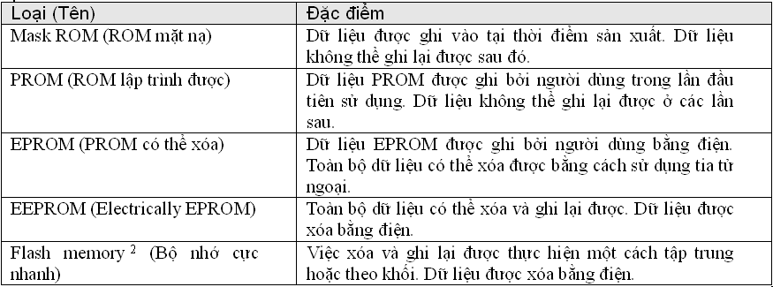
ROM (bộ nhớ chỉ đọc)
ROM là bộ nhớ bán dẫn mà dữ liệu không bị xóa khi mất điện
Phân loại:

Slide 6
ROM (bộ nhớ chỉ đọc)
Mask ROM
Dữ liệu được ghi tại thời điểm sản xuất
Rất đắt tiền
PROM (programable ROM)
Dữ liệu được ghi bởi người lập trình 1 lần (dùng chương trình chuyên dụng)
Không ghi lại được ở các lần tiếp theo

Slide 7
ROM (bộ nhớ chỉ đọc)
EPROM (Erasable PROM)
Dữ liệu được ghi bởi người lập trình bằng điện (dùng chương trình chuyên dụng)
Ghi được nhiều lần
Xóa bằng tia cực tím
EEPROM (Electrically erasable PROM)
Dữ liệu có thể ghi theo từng byte
Xóa bằng điện

Slide 8
ROM (bộ nhớ chỉ đọc)
Flash memory
Dữ liệu được ghi theo khối
Xóa bằng điện

Slide 9
RAM (Bộ nhớ truy cập ngẫu nhiên)
RAM:
Bộ nhớ đọc ghi
Khả biến
Có 2 loại
SRAM
DRAM

Slide 10
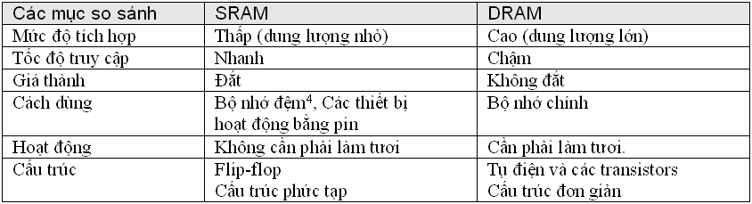
RAM (bộ nhớ truy cập ngẫu nhiên)

Slide 11
2.1. Phần cứng
2.1.1. Phần tử thông tin (bộ nhớ)
2.1.2. Kiến trúc bộ xử lý
2.1.3. Kiến trúc bộ nhớ
2.1.4. Các đơn vị băng từ
2.1.5. Đĩa cứng
2.1.6. Các thuật ngữ liên quan đến hiệu năng (RAID)
2.1.7. Thiết bị lưu trữ phụ/ các đơn vị vào ra
2.1.8. Các giao tiếp vào và ra

Slide 12
2.1.2. Kiến trúc bộ xử lý
Cấu trúc cơ bản CPU
Tập lệnh
Hoạt động CPU

Slide 13
Cấu hình của máy tính

Slide 14
Cấu hình của máy tính
Các thành phần cơ bản
Bộ xử lý trung tâm
Bộ nhớ
Hệ thống vào ra

Slide 15
Bộ xử lý trung tâm (CPU)
Cấu trúc cơ bản CPU

Slide 16
Bộ xử lý trung tâm (CPU)
Tập lệnh
Mỗi bộ xử lý có một tập lệnh xác định (mang tính kế thừa trong cùng một họ).
Tập lệnh thường có hàng chục đến hàng trăm lệnh.
Mỗi lệnh là một chuỗi số nhị phân mà bộ xử lý hiểu được để thực hiện một thao tác xác định.
Các lệnh được mô tả bằng các kí hiệu gợi nhớ → các lệnh hợp ngữ

Slide 17
Tập lệnh
Khuôn dạng lệnh
Mã thao tác (Operation Code - Opcode): mã hóa cho thao tác mà CPU phải thực hiện.
Tham chiếu toán hạng: mã hóa cho toán hạng hoặc nơi chứa toán hạng mà thao tác sẽ tác động.
Toán hạng nguồn (Source Operand): dữ liệu vào của thao tác (CPU sẽ đọc)
Toán hạng đích (Destination Operand): dữ liệu ra của thao tác (CPU sẽ ghi)
Mã thao tác | Tham chiếu toán hạng

Slide 18
3. Các phương pháp địa chỉ hóa toán hạng
Các chế độ địa chỉ toán hạng
Chế độ địa chỉ tức thì
Chế độ địa chỉ thanh ghi
Chế độ địa chỉ trực tiếp
Chế độ địa chỉ gián tiếp qua thanh ghi
Chế độ địa chỉ dịch chuyển

Slide 19
Chế độ địa chỉ tức thì
Immediate Addressing Mode
Toán hạng là một hằng số ở ngay trong lệnh
Ví dụ:
ADD AX, 5 ; AX ← AX + 5
Truy nhập toán hạng rất nhanh

Slide 20
Chế độ địa chỉ thanh ghi
Register Addressing Mode
Toán hạng là nội dung của một thanh ghi mà tên thanh ghi được cho biết ở trong lệnh.
Ví dụ:
MOV AX, BX ; AX ← BX
Tốc độ truy cập nhanh hơn so với những lệnh có truy cập đến bộ nhớ.

Slide 21
Chế độ địa chỉ trực tiếp
Direct Addressing Mode
Toán hạng là nội dung của một ngăn nhớ mà địa chỉ ngăn nhớ được cho trực tiếp ở trong lệnh.
Ví dụ:
MOV AL, [1000]
; AL ← nội dung byte nhớ có địa chỉ là 1000

Slide 22
Chế độ địa chỉ gián tiếp qua thanh ghi
Register Indirect Addressing Mode
Ví dụ: MOV AL, [BX] ; AL ← nội dung của byte nhớ có địa chỉ bằng giá trị của thanh ghi BX

Slide 23
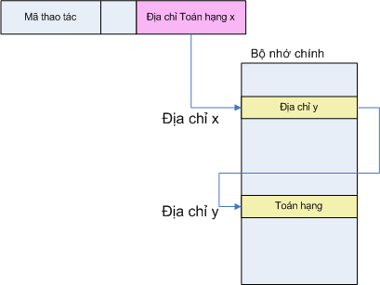
Chế độ địa chỉ gián tiếp qua bộ nhớ

Slide 24
Chế độ địa chỉ dịch chuyển
Displacement Addressing Mode
Trường địa chỉ chứa 2 thành phần:
Tên thanh ghi
Hằng số
Địa chỉ của toán hạng = nội dung thanh ghi + hằng số
Thanh ghi có thể được ngầm định

Slide 25
Chế độ định địa chỉ dịch chuyển (tiếp)
Minh họa

Slide 26
Định địa chỉ dịch chuyển
Định địa chỉ cơ sở:
Thanh ghi là thanh ghi cơ sở (chứa địa chỉ cơ sở)
Hằng số là chỉ số
Định địa chỉ chỉ số:
Thanh ghi là thanh ghi chỉ số (chứa chỉ số)
Hằng số là địa chỉ cơ sở

Slide 27
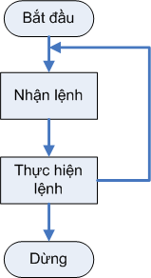
Hoạt động của CPU
Hoạt động cơ bản

Slide 28
Hoạt động của CPU

Slide 29
RISC và CISC
Hai công nghệ tăng tốc độ xử lý máy tính
RISC (máy tính với tập lệnh rút gọn)
Tập lệnh với các lệnh đã được đơn giản hóa
Độ dài các lệnh cố định và như nhau
Thời gian thực hiện lệnh được hạn chế (1 chu kỳ máy)
Dễ dàng áp dụng điều khiển đường ống
CISC (máy tính với tập lệnh phức tạp)
Các máy tính mục đích chung

Slide 30
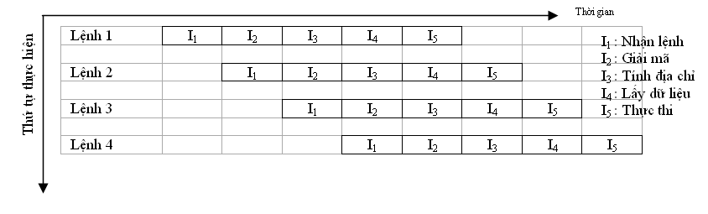
Điều khiển đường ống lệnh

Slide 31
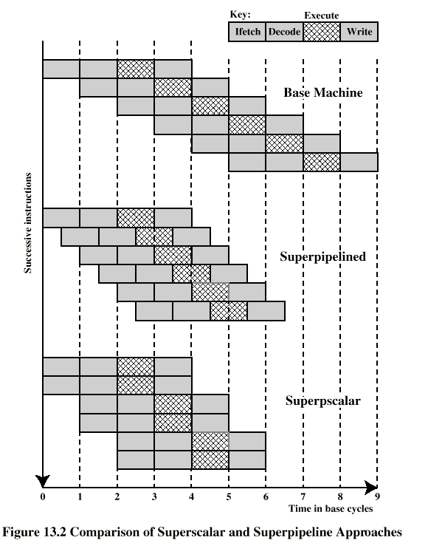
Super pipeline & super scalar

Slide 32
2.1. Phần cứng
2.1.1. Phần tử thông tin (bộ nhớ)
2.1.2. Kiến trúc bộ xử lý
2.1.3. Kiến trúc bộ nhớ
2.1.4. Các đơn vị băng từ
2.1.5. Đĩa cứng
2.1.6. Các thuật ngữ liên quan đến hiệu năng (RAID)
2.1.7. Thiết bị lưu trữ phụ/ các đơn vị vào ra
2.1.8. Các giao tiếp vào và ra

Slide 33
2.1.3. Kiến trúc bộ nhớ
Phân cấp bộ nhớ
Bộ nhớ đệm nhanh (cache)
Kỹ thuật đan xen

Slide 34
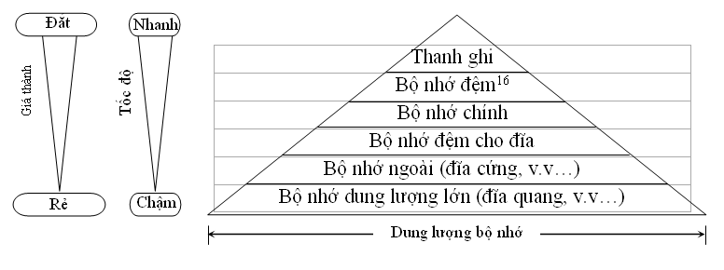
Phân cấp bộ nhớ
Biểu diễn mối quan hệ giữa tốc độ truy cập và dung lượng lưu trữ

Slide 35
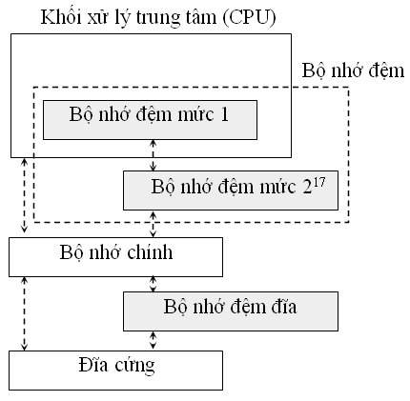
Bộ nhớ đệm nhanh
Bộ nhớ tốc độ cao, dung lượng thấp, nằm giữa CPU và bộ nhớ chính
Tỉ lệ hit

Slide 36
Thao tác của bộ nhớ đệm nhanh (cache)
CPU yêu cầu nội dung của ngăn nhớ
CPU kiểm tra trên cache với dữ liệu này
Nếu có, CPU nhận dữ liệu từ cache (nhanh)
Nếu không có, đọc block nhớ chứa dữ liệu từ bộ nhớ chính vào cache
Tiếp đó chuyển dữ liệu từ cache vào CPU

Slide 37
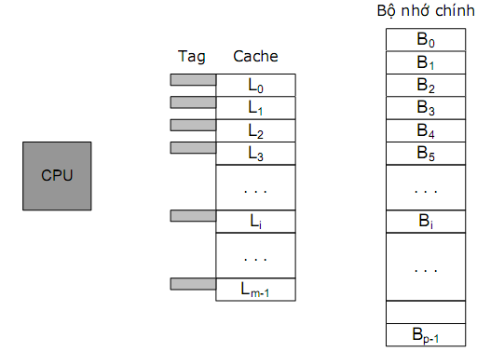
Cấu trúc chung cache / bộ nhớ chính

Slide 38
Cấu trúc chung cache / bộ nhớ chính (tiếp)
Một số Block của bộ nhớ chính được nạp vào các Line của cache.
Nội dung Tag (thẻ nhớ) cho biết block nào của bộ nhớ chính hiện đang được chứa ở line đó.
Khi CPU truy nhập (đọc/ghi) một từ nhớ, có 2 khả năng xảy ra:
Từ nhớ đó có trong cache (cache hit)
Từ nhớ đó không có trong cache (cache miss)
Vì số line của cache ít hơn số block của bộ nhớ chính → giải thuật ánh xạ

Slide 39
Các giải thuật ánh xạ địa chỉ
Ánh xạ trực tiếp
Ánh xạ liên kết toàn phần
Ánh xạ liên kết tập hợp

Slide 40
Ánh xạ trực tiếp
Mỗi block của bộ nhớ chính chỉ có thể được nạp vào 1 line duy nhất của cache.
Quy ước nạp: B0 → L0
B1 → L1
......
Bm-1 → Lm-1
Bm → L0
Bm+1 → L1
L0 : B0, Bm, B2m ...
L1 : B1, Bm+1, B2m+1 ..
Bj chỉ có thể được nạp vào Lj mod m

Slide 41
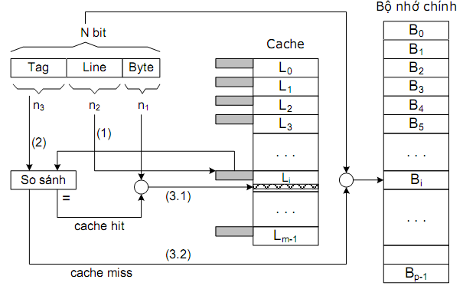
Ánh xạ trực tiếp (tiếp)
CPU phát địa chỉ gồm N bít
n1: xác định byte nhớ trong line → kích thước line 2^{n1}
n2: xác định line trong cache → số line trong cache 2^{n2}

Slide 42
Ánh xạ liên kết toàn phần
Mỗi block có thể được nạp vào bất kỳ line nào của cache.
Địa chỉ bộ nhớ do CPU phát ra được chia thành 2 phần: tag và byte.
Để kiểm tra xem một block có trong cache hay không, phải đồng thời kiểm tra tất cả tag của các line trong cache.
Cần các mạch phức tạp để kiểm tra.

Slide 43
Ánh xạ liên kết toàn phần (tiếp)

Slide 44
Ánh xạ liên kết tập hợp
Kết hợp 2 phương pháp trên
Chia cache thành các tập: S0, S1, S2 ...
Mỗi Set có một số Line (2, 4, 8, 16 Line)
Mỗi block được nạp vào 1 line nào đó trong Set nhất định:
B0 → S0
B1 → S1
......
Bk-1 → Sk-1
Bk → S0
Địa chỉ do CPU phát ra có 3 trường: Tag, Set, Byte

Slide 45
Ánh xạ liên kết tập hợp (tiếp)

Slide 46
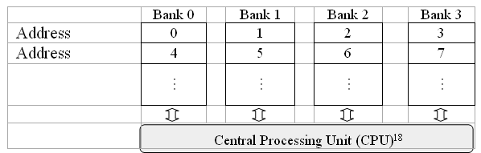
Kỹ thuật đan xen (tổ chức bộ nhớ đan xen)
Độ rộng bus dữ liệu (m = 8, 16, 32…bit)
Bộ nhớ được tổ chức thành các băng nhớ

Slide 47
2.1. Phần cứng
2.1.1. Phần tử thông tin (bộ nhớ)
2.1.2. Kiến trúc bộ xử lý
2.1.3. Kiến trúc bộ nhớ
2.1.4. Các đơn vị băng từ
2.1.5. Đĩa cứng
2.1.6. Các thuật ngữ liên quan đến hiệu năng (RAID)
2.1.7. Thiết bị lưu trữ phụ/ các đơn vị vào ra
2.1.8. Các giao tiếp vào và ra

Slide 48
2.1.4. Các đơn vị băng từ
Phương tiện lưu trữ truy cập tuần tự trên một băng đã được nhiễm từ tính
Dung lượng lưu trữ
Hiệu năng
Giá thành rẻ
Dung lượng lớn
Dùng để sao lưu dữ liệu (cho ổ cứng, …)

Slide 49
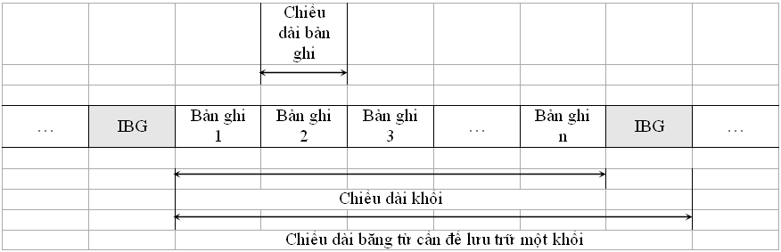
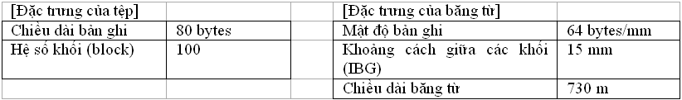
Các đơn vị băng từ (tiếp)
Tính dung lượng của băng từ?

Slide 50
Bài giải
Tính chiều dài khối
Tổng số byte 1 khối = (hệ số khối) * (chiều dài bản ghi)
= 8000 byte/block
Chiều dài 1 khối chưa kể IBG = (tổng byte) / (mật độ)
= 8000/64 = 125 mm/block
Chiều dài 1 khối có IBG = 125 + 15 = 140 mm/block
Tính dung lượng
Tổng số khối trên băng từ: = (chiều dài băng từ) / (chiều dài 1 khối)
= 5214.285 = 5214 (khối)
Dung lượng: = 5214 * 100 * 80 = 41712000 (bytes).

Slide 51
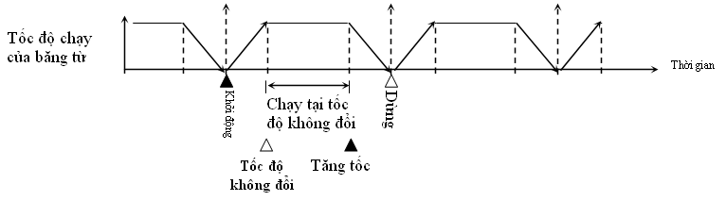
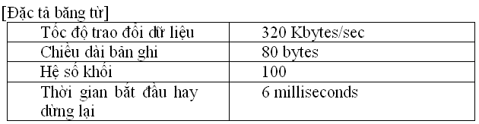
Các đơn vị băng từ (tiếp)
Tính thời gian băng từ đọc 1 khối dữ liệu

Slide 52
Bài giải
Chiều dài khối = (hệ số khối) * (chiều dài bản ghi)
= 100 * 80 = 8000 (bytes)
Thời gian trao đổi dữ liệu của một khối
= (chiều dài khối) / (tốc độ trao đổi dữ liệu)
= 8000 / (320 * 10³) = 25 (mili giây)
Thời gian yêu cầu để đọc một khối dữ liệu
= (thời gian bắt đầu) + (thời gian trao đổi dữ liệu)
= 25 + 6 = 31 (mili giây)
Chú ý: không cộng thời gian dừng

Slide 53
2.1. Phần cứng
2.1.1. Phần tử thông tin (bộ nhớ)
2.1.2. Kiến trúc bộ xử lý
2.1.3. Kiến trúc bộ nhớ
2.1.4. Các đơn vị băng từ
2.1.5. Đĩa cứng
2.1.6. Các thuật ngữ liên quan đến hiệu năng (RAID)
2.1.7. Thiết bị lưu trữ phụ/ các đơn vị vào ra
2.1.8. Các giao tiếp vào và ra

Slide 54
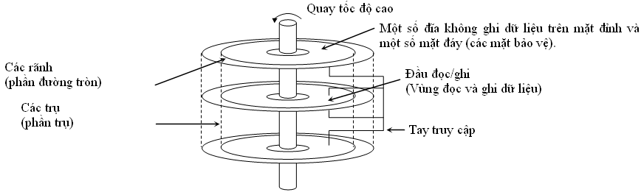
2.1.5. Đĩa cứng
Phương tiện lưu trữ truy cập ngẫu nhiên
Đọc ghi tốc độ cao
Bao gồm 1 đến 10 đĩa tròn được phủ chất liệu từ

Slide 55
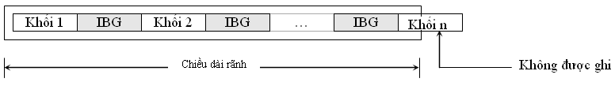
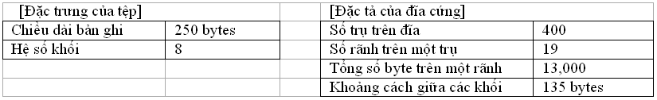
2.1.5. Đĩa cứng (tiếp)
Dữ liệu được lưu theo khối
Tính số trụ cần lưu trữ 100 000 bản ghi?

Slide 56
Bài giải
Chiều dài khối B = (hệ số khối) * (chiều dài bản ghi) + (IBG)
= 2135 (byte)
Tổng số khối trên một rãnh N = (chiều dài rãnh) / (chiều dài khối)
= 13000/ 2135 = 6.008 = 6 (khối)
Suy ra tổng số bản ghi trên một rãnh R_{t} = (hệ số khối) * N
= 8 * 6 = 48 (bản ghi)
Tổng số bản ghi trên 1 trụ R_{s} = R_{t} * (số rãnh trên 1 trụ)
= 48 * 19 = 912 (bản ghi)
Vậy tổng số trụ cần lưu trữ 100 000 bản ghi:
S = 100 000 / 912 = 109.649 … = 110 (trụ)

Slide 57
2.1.5. Đĩa cứng (tiếp)
Tính toán hiệu năng
Thời gian truy cập = thời gian đợi + thời gian trao đổi
Trong đó: thời gian đợi=thời gian định vị + thời gian trễ
Thời gian định vị: Thời gian để đầu đọc di chuyển đến rãnh có dữ liệu
Thời gian trễ: Thời gian cho đến khi dữ liệu cần đọc hoặc ghi chuyển đến vị trí đầu đọc.
Chú ý: Thời gian trễ trung bình = thời gian nửa vòng quay của đĩa

Slide 58
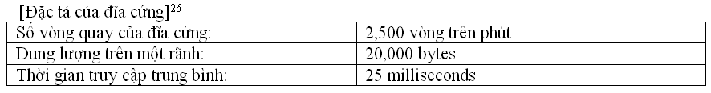
2.1.5. Đĩa cứng (tiếp)
Cho đặc tả đĩa cứng như sau, tính thời gian truy cập đọc dữ liệu một khối (5000 bytes)?

Slide 59
Bài giải
Thời gian 1 vòng quay = (1 * 60000 ms)/2500
= 24 ms/vòng
Thời gian trễ trung bình = 12 ms
Tốc độ trao đổi dữ liệu = 20000/ 24 (bytes/ms)
Thời gian trao đổi 1 khối (5000 bytes)
= (Tổng dữ liệu cần trao đổi) / (tốc độ trao đổi)
= 5000 / (20000/24) = 6 (ms)
Thời gian truy cập = thời gian định vị + thời gian trễ + thời gian trao đổi dữ liệu
= 25 + 12 + 6 = 43 (ms).

Slide 60
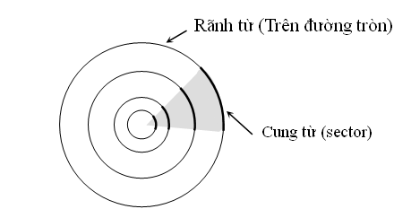
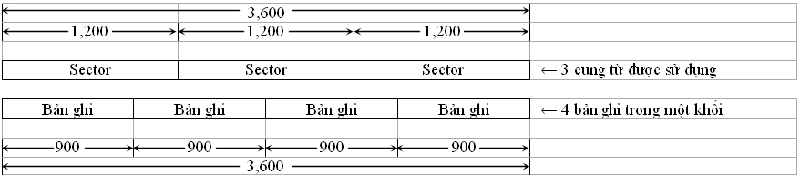
2.1.5. Đĩa cứng (tiếp)
Sector
Cách lưu trữ: ví dụ lưu trữ bản ghi độ dài 900, cung từ độ dài 1200 bytes
Notes:
Lưu theo kiểu sector thì không có IBG

Slide 61
2.1. Phần cứng
2.1.1. Phần tử thông tin (bộ nhớ)
2.1.2. Kiến trúc bộ xử lý
2.1.3. Kiến trúc bộ nhớ
2.1.4. Các đơn vị băng từ
2.1.5. Đĩa cứng
2.1.6. Các thuật ngữ liên quan đến hiệu năng (RAID)
2.1.7. Thiết bị lưu trữ phụ/ các đơn vị vào ra
2.1.8. Các giao tiếp vào và ra

Slide 62
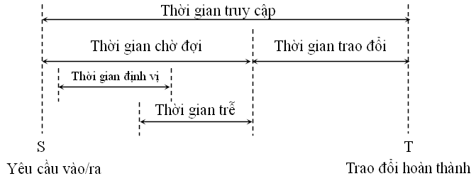
2.1.6. Các thuật ngữ liên quan đến hiệu năng
Chú ý: Thời gian định vị và thời gian tìm kiếm có phần chồng lấp lên nhau

Slide 63
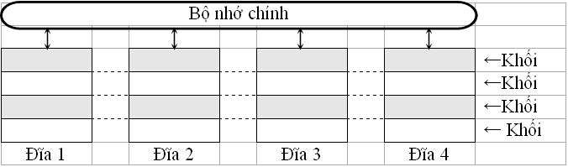
2.1.6. RAID (Redundant Array of Independent Disks)
Bộ lưu trữ phụ, rất nhiều đĩa cứng hoạt động song song được điều khiển như thể một đĩa cứng
Cải thiện tốc độ vào ra
Nâng cao độ tin cậy

Slide 64
2.1.6. RAID (tiếp)
RAID0
Ghi các khối dữ liệu trên nhiều đĩa →cải thiện tốc độ
RAID1
Lưu trữ dữ liệu giống nhau trên 2 đĩa → an toàn dữ liệu
RAID2, RAID3, RAID4
Có một đĩa được dùng để kiểm lỗi và ngăn ngừa lỗi
RAID2 có thể sửa lỗi. RAID3, RAID4 chỉ phát hiện lỗi
RAID3 phân vùng dữ liệu theo bit hoặc byte, RAID4 phân vùng dữ liệu theo khối
RAID5
RAID6

Slide 65
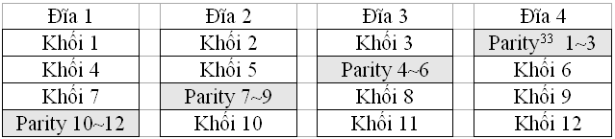
RAID (tiếp)
RAID5
Parity được ghi trên những đĩa riêng biệt
Lỗi trên 1 đĩa có thể được phục hồi
RAID6
Giống RAI5
Dữ liệu có thể phục hồi ngay cả khi có 2 đĩa bị lỗi

Slide 66
2.1. Phần cứng
2.1.1. Phần tử thông tin (bộ nhớ)
2.1.2. Kiến trúc bộ xử lý
2.1.3. Kiến trúc bộ nhớ
2.1.4. Các đơn vị băng từ
2.1.5. Đĩa cứng
2.1.6. Các thuật ngữ liên quan đến hiệu năng (RAID)
2.1.7. Thiết bị lưu trữ phụ/ các đơn vị vào ra
2.1.8. Các giao tiếp vào và ra

Slide 67
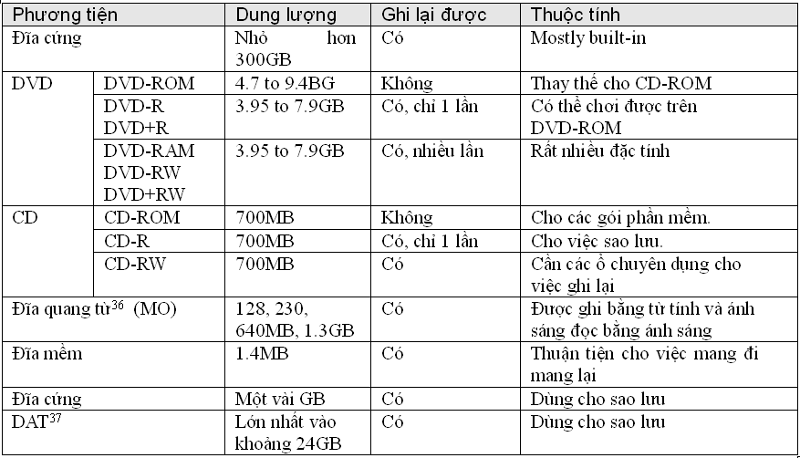
2.1.7. Thiết bị lưu trữ phụ
Notes:
DAT là một đơn vị lưu trữ âm thanh trên một băng từ sử dụng tín hiệu số. Ban đầu nó được thiết kế cho âm nhạc nhưng ngày nay nó được dùng như một hệ thống sao lưu vì giá thành rẻ

Slide 68
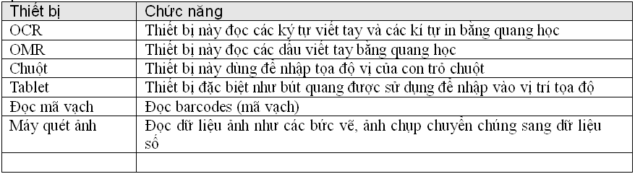
2.1.7. Các đơn vị vào/ra
Các đơn vị vào
Phổ biến nhất là bàn phím và các thiết bị con trỏ
Một số thiết bị vào khác

Slide 69
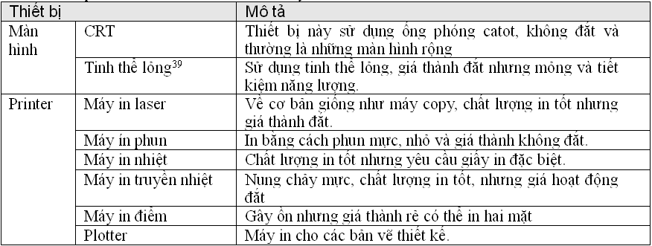
2.1.7. Các đơn vị vào ra (tiếp)
Các đơn vị ra
Phổ biến nhất: màn hình và máy in

Slide 70
2.1. Phần cứng
2.1.1. Phần tử thông tin (bộ nhớ)
2.1.2. Kiến trúc bộ xử lý
2.1.3. Kiến trúc bộ nhớ
2.1.4. Các đơn vị băng từ
2.1.5. Đĩa cứng
2.1.6. Các thuật ngữ liên quan đến hiệu năng (RAID)
2.1.7. Thiết bị lưu trữ phụ/ các đơn vị vào ra
2.1.8. Các giao tiếp vào và ra

Slide 71
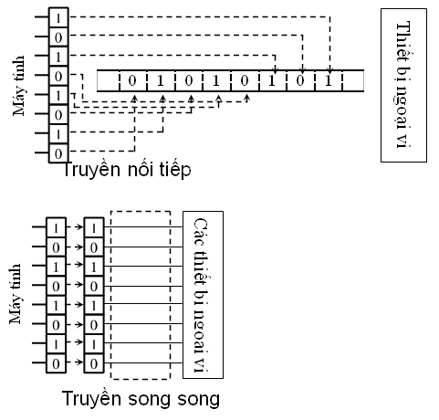
2.1.8. Các giao tiếp vào và ra
Các phương pháp truyền dữ liệu
Truyền nối tiếp
Truyền song song

Slide 72
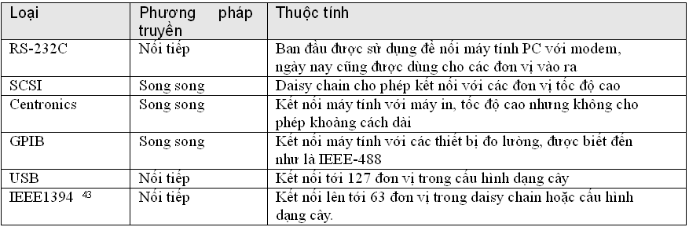
Các giao tiếp vào và ra (tiếp)
Các loại giao tiếp vào ra
Notes:
USB có hai chế độ làm việc. Làm việc ở chế độ tốc độ thấp và chế độ tốc độ cao

Slide 73
Chương 2. Hệ thống máy tính
2.1. Phần cứng
2.2. Hệ điều hành
2.3. Kỹ thuật cấu hình hệ thống
2.4. Hiệu năng và độ tin cậy của hệ thống
2.5. Các hệ thống ứng dụng

Slide 74
2.2. Hệ điều hành
2.2.1. Cấu hình và các mục tiêu hệ điều hành
2.2.2. Quản lý công việc
2.2.3. Quản lý nhiệm vụ
2.2.4. Quản lý dữ liệu và tổ chức tệp
2.2.5. Quản lý bộ nhớ

Slide 75
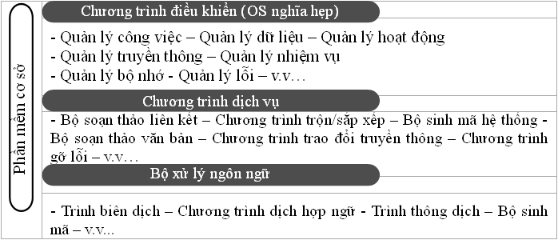
2.2.1. Cấu hình và các mục tiêu hệ điều hành
Định nghĩa hệ điều hành:
Phần mềm cơ sở quản lý toàn bộ hoạt động của phần cứng và phần mềm của 1 hệ thống máy tính

Slide 76
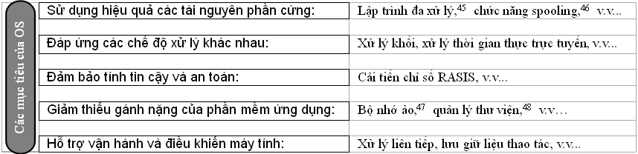
2.2.1. Cấu hình và các mục tiêu hệ điều hành
Mục đích của hệ điều hành
Chỉ số RASIS: Reliability (tính tin cậy), Availability (tính hiệu lực), Serviceability (khả năng dịch vụ), Integrity (tính toàn vẹn), Security (tính an toàn)

Slide 77
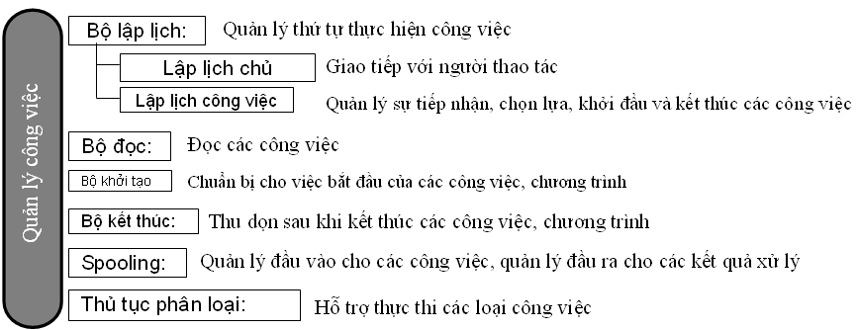
2.2.2. Quản lý công việc

Slide 78
2.2.3. Quản lý nhiệm vụ
Công việc và nhiệm vụ
Điều khiển thực thi nhiệm vụ
Ngắt

Slide 79
Công việc và nhiệm vụ
Công việc (jobs): là đơn vị xử lý theo ngữ cảnh người sử dụng
Nhiệm vụ (task): Là đơn vị xử lý bên trong được thực thi dưới hệ điều hành

Slide 80
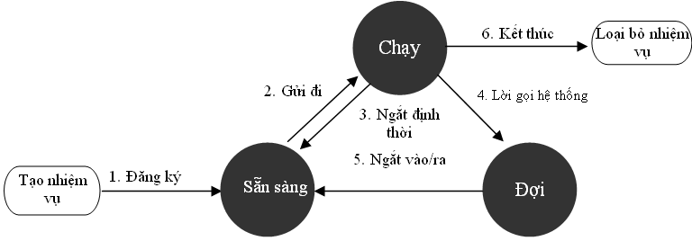
Điều khiển thực thi nhiệm vụ
Notes:
Dispatching là một bước chọn lựa một nhiệm vụ có quyền ưu tiên cao nhất trong số các nhiệm vụ nằm trong trạng thái sẵn sàng và chuyển nó tới trạng thái running.
Supervisor call (lời gọi hệ thống) là một yêu cầu một chức năng của hệ điều hành, trong biểu đồ dịch chuyển trạng thái nhiệm vụ, nó được biết như là một lệnh vào/ra. Ngắt vào/ra thông báo cho biết thao tác vào/ra đã hoàn thành Dispatcher: Là chương trình của hệ điều hành thực hiện dispatching (đẩy nhiệm vụ từ hàng đợi vào trạng thái chạy), cũng được biết như là một chương trình con dispatching.

Slide 81
Điều khiển thực thi nhiệm vụ (tiếp)
1. Nhiệm vụ được tạo ra → đặt vào trong hàng đợi nhiệm vụ → ở trạng thái Ready.
2. Thông qua Dispatcher (Bộ điều phối) → chuyển tới trạng thái Running.
3. Hết thời gian cho phép, nhiệm vụ rút khỏi trạng thái Running để nhường cho một nhiệm vụ khác có quyền ưu tiên cao hơn → chuyển đến trạng thái Ready.
4. Chuyển đến trạng thái Waiting (đợi) khi có thao tác thực hiện vào ra dữ liệu
5. Khi hoàn thành vào/ra → chuyển đến trạng thái Ready
6. Tất cả các quá trình hoàn thành → Kết thúc nhiệm vụ

Slide 82
Ngắt
Khái niệm ngắt?
Ngắt là cơ chế cho phép CPU tạm dừng chương trình đang thực hiện để chuyển sang thực hiện một chương trình khác, gọi là chương trình con phục vụ ngắt.
Notes:
Cũng có thể xảy ra trường hợp trong khi một xử lý ngắt đang diễn ra, một ngắt khác lại xảy ra. Khi đó các ngắt được điều khiển dựa trên quyền ưu tiên của chúng. Bảng sau mô tả các loại ngắt chính và ví dụ nguyên nhân sinh ngắt
Ngắt che được và ngắt không che được

Slide 83
Ngắt (tiếp)
Ngắt do lỗi khi thực hiện chương trình, ví dụ: tràn số, chia cho 0 …
Ngắt do lỗi phần cứng, ví dụ: lỗi bộ nhớ RAM
Ngắt do môđun vào-ra phát tín hiệu ngắt đến CPU yêu cầu trao đổi dữ liệu

Slide 84
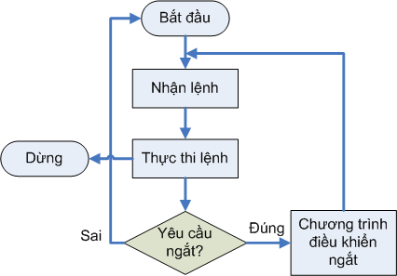
Chu trình lệnh khi có ngắt

Slide 85
Hoạt động ngắt
Sau khi hoàn thành một lệnh, bộ xử lý kiểm tra tín hiệu ngắt.
Nếu không có ngắt → xử lý lệnh tiếp theo của ct hiện tại
Nếu có tín hiệu ngắt:
Tạm dừng chương trình đang thực hiện
Cất ngữ cảnh của chương trình bị ngắt
Thiết lập PC trỏ đến chương trình con phục vụ ngắt
Chuyển sang thực hiện chương trình con phục vụ ngắt
Kết thúc ct con phục vụ ngắt, khôi phục ngữ cảnh và tiếp tục chương trình đang bị tạm dừng

Slide 86
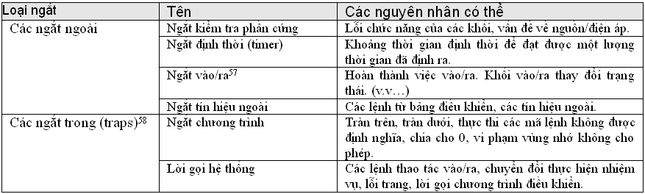
Ngắt (tiếp)

Slide 87
2.2.4. Quản lý dữ liệu và tổ chức tệp
Là chương trình điều khiển quản lý dữ liệu vào và ra
Các phương pháp truy cập
Tổ chức tệp
Hệ thống tệp phân cấp
Notes:
Một chức năng khác của hệ điều hành là “quản lí dữ liệu”. Quản lí dữ liệu là chương trình điều khiển quản lí các dữ liệu vào và ra. Nó cung cấp các phương pháp tổ chức tệp khác nhau như tổ chức tuần tự, tổ chức trực tiếp, tổ chức chỉ số. Nó làm việc như một cầu kết nối giữa các tệp logic được xử lý trong một chương trình và các tệp vật lí có cấu trúc khác nhau

Slide 88
Các phương pháp truy cập
Truy cập tuần tự:
Truy cập các bản ghi một cách tuần tự từ điểm bắt đầu
Truy cập trực tiếp
Truy cập bản ghi một cách ngẫu nhiên
Phương tiện lưu trữ phải hỗ trợ chức năng truy cập trực tiếp
Truy cập động
Sử dụng truy cập trực tiếp để tìm 1 bản ghi
Sau đó sử dụng truy cập tuần tự
Notes:
Phương pháp truy cập trực tiếp được sử dụng trong các hệ thống trực tuyến thời gian thực nơi chỉ có một phần của một số lượng lớn các bản ghi được lưu trữ trong một tệp cần được truy cập để cập nhật nhanh chóng
Phương tiện lưu trữ trong truy cập động cũng cần hỗ trợ khả năng truy cập trực tiếp

Slide 89
Tổ chức tệp
Các tệp tổ chức tuần tự
Các tệp tổ chức trực tiếp
Các tệp tổ chức theo chỉ số
Các tệp tổ chức phân vùng

Slide 90
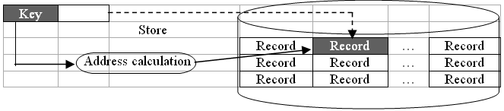
Tổ chức tệp (tiếp)
Các tệp tổ chức tuần tự
Các bản ghi trong tệp lưu trữ tại những vị trí liên tiếp
Các thiết bị lưu trữ như băng từ, đĩa cứng…
Các tệp tổ chức trực tiếp
Địa chỉ lưu trữ được tính toán trên giá trị khóa
Bản ghi chính và bản ghi đồng nghĩa
Notes:
Để truy cập bản 1 bản ghi tổ chức trực tiếp cần tính toán địa chỉ theo cùng công thức tính địa chỉ khi ghi dữ liệu
Phép biến đổi địa chỉ đôi khi sinh ra cùng một địa chỉ cho những bản ghi khác nhau. Trong trường hợp như vậy, bản ghi được lưu trữ đầu tiên được gọi là bản ghi chính trong khi bản ghi được đăng kí sau tại cùng địa chỉ đó được gọi là bản ghi đồng nghĩa

Slide 91
Tổ chức tệp (tiếp)
Các tệp tổ chức theo chỉ số
Mỗi tệp có một chỉ số
Tính địa chỉ truy cập qua chỉ số tệp
Phương tiện lưu trữ cần lưu trữ thêm vùng chỉ số
Notes:
Các phương pháp truy cập tuần tự, truy cập trực tiếp, và truy cập động đều có thể được dùng

Slide 92
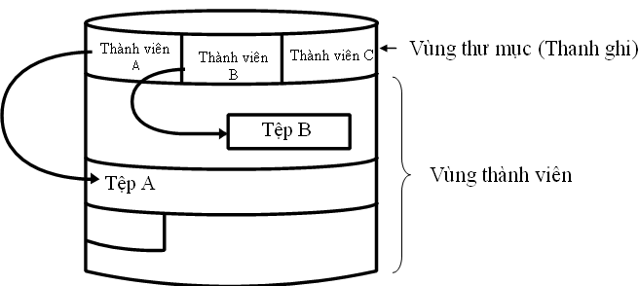
Tổ chức tệp (tiếp)
Các tệp tổ chức phân vùng
Các tệp tổ chức tuần tự gộp lại gọi là các thành viên
Tìm điểm bắt đầu của thành viên: truy cập trực tiếp
Tìm bản ghi trong thành viên: truy cập tuần tự
Notes:
Các tệp tổ chức phân vùng có thể được sử dụng cho các tệp chương trình và thư viện nhưng không được dùng nhiều như các tệp dữ liệu

Slide 93
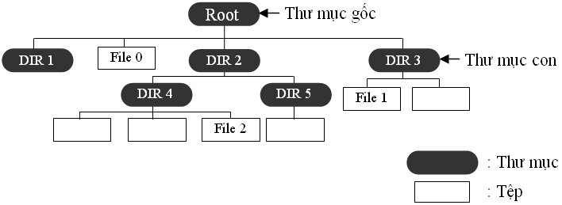
Hệ thống tệp phân cấp
Thư mục và tệp
Các thao tác tệp
Đường dẫn tuyệt đối: \DIR3\file1
Đường dẫn tương đối: DIR4\file2

Slide 94
2.2.5. Quản lý bộ nhớ
Hệ thống bộ nhớ thực
Bộ nhớ ảo
Các giải thuật phân trang

Slide 95
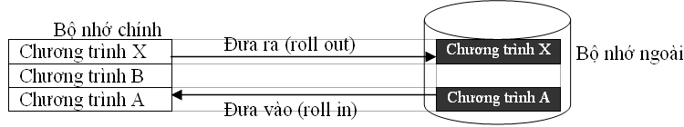
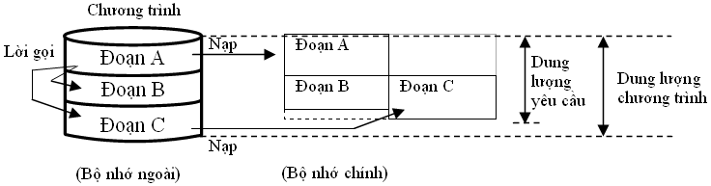
Hệ thống bộ nhớ thực
Phương pháp phân vùng
Hoán đổi
Bố trí lại
Phương pháp ghi đè
Notes:
Khi một chương trình được đặt trong bộ nhớ chính, bộ nhớ chính được phân chia thành một số phân vùng nơi mà chương trình được nạp
Nếu không có quản lý bộ nhớ, sự phân mảnh sẽ tạo ra gây nên tình trạng cản trở các chương trình được lưu trữ mặc dù không gian trống vẫn còn
Bố trí lại là chức năng trong đó một chương trình đã được đăng kí một vùng nhớ được lưu trữ lại ở một vùng nhớ khác

Slide 96
Bộ nhớ ảo
Cung cấp dung lượng không gian lưu trữ lớn
Vì chương trình được lưu trữ trên bộ nhớ ảo, lệnh và dữ liệu có địa chỉ ảo
→ Cần thiết có sự chuyển đổi bằng DAT (Dynamic address translator)

Slide 97
Bộ nhớ ảo (tiếp)
Phương pháp phân trang
Phương pháp phân đoạn
Kết hợp phân trang phân đoạn

Slide 98
Phương pháp phân trang
Chương trình được chia thành các đơn vị nhỏ hơn, kích thước cố định gọi là trang
→ Trang trở thành đơn vị nạp vào bộ nhớ thực
Trang được quản lý bằng bảng trang

Slide 99
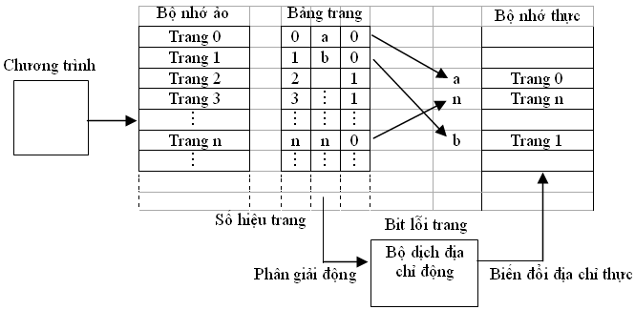
Phương pháp phân trang
Notes:
Bit lỗi trang để xem trang đó đã nằm trong bộ nhớ thực hay chưa

Slide 100
Phương pháp phân đoạn
Các chương trình và dữ liệu được chia thành các đoạn
Địa chỉ ảo bao gồm số hiệu đoạn và các địa chỉ trong các đoạn
Các chương trình phải ghi nhớ kích thước đoạn vì kích thước các đoạn là khác nhau

Slide 101
Phương pháp kết hợp phân trang phân đoạn
Cải tiến phương pháp phân đoạn
Các đoạn chia thành các khối nhỏ hơn là trang
Địa chỉ thực truy cập theo thứ tự
Đoạn
Trang
Dịch chuyển tương đối trong trang

Slide 102
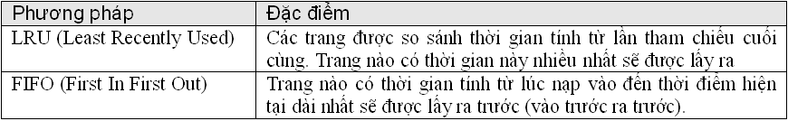
Các giải thuật phân trang
Nạp trang: nạp một trang từ bộ nhớ ảo vào bộ nhớ thực
Loại trang: loại một trang khỏi bộ nhớ thực
Phân trang: các thao tác nạp trang và loại trang
Các phương pháp loại trang

Slide 103
Chương 2. Hệ thống máy tính
2.1. Phần cứng
2.2. Hệ điều hành
2.3. Kỹ thuật cấu hình hệ thống
2.4. Hiệu năng và độ tin cậy của hệ thống
2.5. Các hệ thống ứng dụng

Slide 104
2.3. Kỹ thuật cấu hình hệ thống
2.3.1. Các hệ thống khách chủ
2.3.2. Các cấu hình hệ thống
2.3.3. Xử lý tập trung và xử lý phân tán
2.3.4. Phân loại hệ thống theo chế độ xử lý

Slide 105
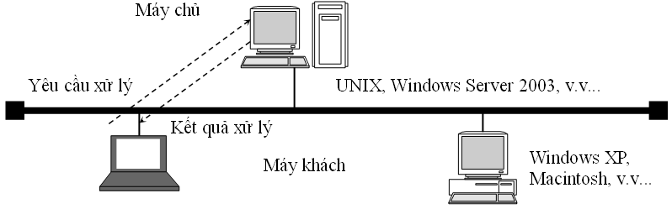
2.3.1. Các hệ thống khách chủ
Máy chủ: cung cấp dịch vụ xử lý: Quản lý tệp, cơ sở dữ liệu…
Máy khách: gửi yêu cầu xử lý đến máy chủ và nhận kết quả
Notes:
Các loại máy chủ: máy chủ tệp, máy chủ in, máy chủ cơ sở dữ liệu, máy chủ giao tiếp
Các ưu điểm của hệ thống khách/chủ
Khi các xử lý diễn ra tại các máy khách, việc phản hồi sẽ nhanh hơn.
Các chi phí cho toàn bộ hệ thống thông tin có thể được giảm thiểu, đạt được tỷ lệ chi phí/hiệu năng tốt.
Các chức năng máy chủ chuyên dụng cung cấp cho hệ thống hiệu năng và hiệu quả kinh tế cao hơn.
Dễ dang mở rộng, các máy khách và máy chủ có thể được thêm vào một cách linh hoạt khi cần thiết.
Thậm chí khi các máy khách truy cập đến một máy chủ, chúng cũng không biết là đang ở trong một môi trường phân tán.
Các nhược điểm của hệ thống khách/chủ
Hệ thống có thể gặp rắc rối nếu không có người quản trị máy chủ rõ ràng.
Hiệu năng bị giảm thiểu nếu chỉ sử dụng tập trung trên các máy chủ chuyên dụng.
Hiệu năng của toàn bộ hệ thống phụ thuộc vào hiệu năng của mạng.
(FAQ) Có nhiều câu hỏi thi về kiến thức hệ thống khách/chủ. Hầu hết trong số đó là về vai trò của máy khách hoặc máy chủ. Vì vậy cần chắc chắn hiểu rõ các kiến thức về chúng.

Slide 106
2.3.1. Các hệ thống khách chủ
Ưu điểm
Giá thành của toàn bộ hệ thống thông tin giảm
Sử dụng các server chuyên dụng giúp tăng hiệu quả của cả hệ thống
Dễ dàng mở rộng
Các client “trong suốt” với môi trường phân tán

Slide 107
2.3.1. Các hệ thống khách chủ
Nhược điểm
Có thể bị tắc nghẽn nếu nhiều client cùng truy cập vào 1 server
Performance của toàn hệ thống phụ thuộc hạ tầng mạng

Slide 108
2.3.2. Các cấu hình hệ thống
Hệ thống đơn công (symplex system)
Hệ thống song hành (dual system)
Hệ thống kép (hệ thống dự phòng – standby system)
Hệ thống đa bộ xử lý (Multiprocessor system)

Slide 109

Hệ thống đơn công
Chỉ có 1 CPU
Tính tin cậy và khả năng xử lý kém
Tính kinh tế
Được dùng phổ biến
DCE: (Data circuit terminating equipment): Thiết bị biến đổi tín hiệu trên đường truyền
CCU (Communication control unit): Điều khiển thu phát tín hiệu

Slide 110
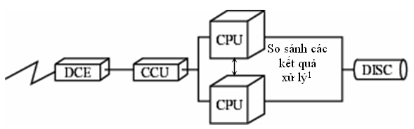
Hệ thống song công
2 CPU cùng thực hiện xử lý
Tính tin cậy rất cao
Đắt tiền

Slide 111
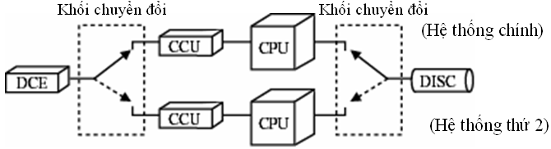
Hệ thống kép (hệ thống dự phòng)
2 CPU, hệ thống chính xử lý trực tuyến
Hệ thống phụ thực hiện các xử lý có quyền ưu tiên thấp (xử lý theo lô)
Thời gian chuyển khi có lỗi chậm (vài chục phút đến hàng giờ)
Giá thành thấp hơn hệ thống song công

Slide 112
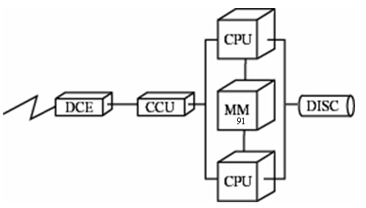
Hệ thống đa bộ xử lý
Nhiều CCU và CPU cùng chia sẻ xử lý nhiệm vụ
Hai loại
LCMP: (loosely couple multiprocessor) nhiều CPU, các CPU dùng riêng bộ nhớ chính và riêng hệ điều hành
TCMP: (tightly couple multiprocessor)
Notes:
Loại thứ 2 là TCMP (tightly coupled multiprocessors – hệ thống cặp đôi chặt chẽ), trong đó nhiều hệ thống máy tính chia sẻ bộ nhớ chính và được điều khiển bởi cùng một hệ điều hành TCMP (Tightly Coupled Multiprocessor): Một bộ nhớ chính và một hệ điều hành được chia sẻ chung trong cấu hình này. Mỗi CPU có thể thực hiện các xử lý giống nhau, vì thế nếu một CPU bị hỏng, xử lý vẫn có thể tiếp tục, mặc dù hiệu năng thấp hơn. Cấu hình này có tính tin cậy cao và vì thế nó được sử dụng trong các hệ thống yêu cầu khả năng xử lý ở mức độ cao.

Slide 113
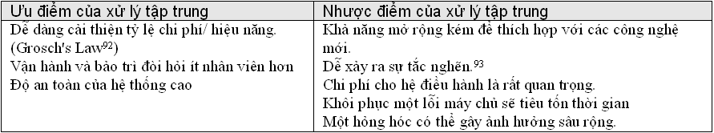
2.3.3. Xử lý tập trung và xử lý phân tán
Xử lý tập trung
Một máy tính kết nối với nhiều thiết bị đầu cuối
Một máy tính thực hiện tất cả các xử lý

Slide 114
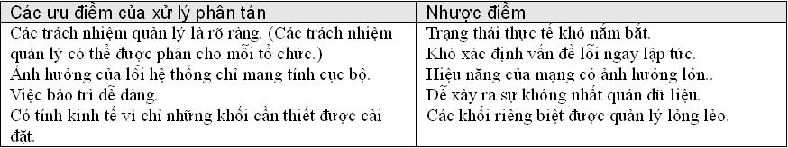
2.3.3. Xử lý tập trung và xử lý phân tán (tiếp)
Xử lý phân tán
Nhiều máy tính được kết nối cùng xử lý
Thời gian xử lý chậm do phụ thuộc mạng
Lỗi chỉ mang tính cục bộ

Slide 115
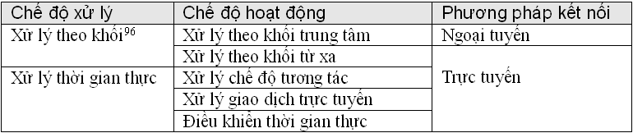
2.3.4. Phân loại hệ thống theo chế độ xử lý
Điều khiển thời gian thực
Dữ liệu được xử lý trong thời gian thực
Kết quả được trả về “ngay lập tức” cho đối tượng yêu cầu
Ví dụ
Các hệ thống điều khiển dây truyền sản xuất thép…

Slide 116
Chương 2. Hệ thống máy tính
2.1. Phần cứng
2.2. Hệ điều hành
2.3. Kỹ thuật cấu hình hệ thống
2.4. Hiệu năng và độ tin cậy của hệ thống
2.5. Các hệ thống ứng dụng

Slide 117
2.4. Hiệu năng và độ tin cậy của hệ thống
2.4.1. Các chỉ số hiệu năng
2.4.2. Tính tin cậy
2.4.3. Tính sẵn dùng

Slide 118
2.4.1. Các chỉ số hiệu năng
Các thuật ngữ hiệu năng
Thời gian đáp ứng: Tính từ lúc hoàn thành quá trình nhập đến bắt đầu quá trình xuất
Thông lượng (khả năng xử lý): lượng công việc có thể được xử lý trong 1 đơn vị thời gian
Thời gian quay vòng (TAT): Tính từ lúc bắt đầu quá trình nhập đến khi hoàn thành quá trình xuất
Hỗn hợp lệnh (MIPS)
Chỉ số Benchmark: Chỉ số đánh giá hiệu năng của máy tính bao gồm cả phần cứng và phần mềm
Notes:
Thời gian đáp ứng
Là lượng thời gian từ lúc hoàn thành quá trình nhập từ một đầu vào đến lúc bắt đầu quá trình xuất từ một đầu ra. Ví dụ, khi một yêu cầu xử lý sinh ra từ bàn phím máy tính, thời gian này là lượng thời gian cho đến kết quả được hiển thị trên khối hiện thị hoặc cho đến khi bắt đầu in ra. Đây cũng là yếu tố chính được sử dụng để đánh giá hiệu năng của một hệ thống trực tuyến.
Thông lượng (Khả năng xử lý)
Là số lượng công việc có thể được xử lý bởi một hệ thống máy tính trong một đơn vị thời gian nhất định, hoặc là số lượng thời gian để xử lý một công việc nào đó. Thời gian xử lý này bao gồm thời gian CPU dành riêng và thời gian đợi xử lý như chuẩn bị các thao tác vào ra và thời gian dọn dẹp.
Thời gian quay vòng (TAT)
Về mặt kỹ thuật, đây là lượng thời gian để tạo ra sự quay vòng của hệ thống. Trong xử lý theo khối, đây là lượng thời gian tồn tại từ sự xem xét của một chương trình tại cửa sổ đến khi đạt được các kết quả. Trong các hoạt động kinh doanh, đây là lượng thời gian từ khi một một khách hàng đưa ra một yêu cầu đặt hàng đến khi sản phẩm đặt hàng được chuyển tới khách hàng.

Slide 119
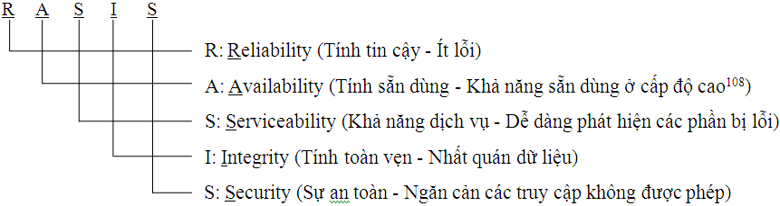

2.4.2. Tính tin cậy
RAS/RASIS
Đường cong bathtub: Minh họa vòng đời phần cứng

Slide 120

2.4.3. Tính sẵn dùng
A = MTBF / (MTBF + MTTR)
MTBF (Mean time between failure)
MTBF = (T₁ + T₂ + T₃ + … T_{n}) / n
MTTR (Mean time to repair)
MTTR = MTTR = (D₁ + D₂ + D₃ + … D_{n}) / n
Notes:
Giả sử trạng thái hoạt động của một hệ thống máy tính được chỉ ra như trong hình sau

Slide 121


2.4.3. Tính sẵn dùng (tiếp)
Tính sẵn dùng trong hệ thống kết nối tuần tự
P = P1 * P2 * P3
Tính sẵn dùng trong hệ thống song song
P = 1 – (xác xuất các khối cùng hỏng)
= 1 – (1 – P1) * (1 – P2) * (1 – P3)
Tính sẵn dùng trong hệ thống kết hợp

Slide 122

Câu hỏi nhanh

Slide 123
Câu hỏi nhanh
Hệ thống có:
bộ nhớ chính = 256 MB
Cache = 128 KB
Line = 16 Byte
Xác định số bit của các trường địa chỉ khi
Ánh xạ trực tiếp
Ánh xạ liên kết tập hợp 4 Line/Set

Slide 124
Bài giải
1) 2^{N} = 256.2²⁰ = 2²⁸ → N = 28 bit
Kích thước line = 16 = 2⁴ Byte → n1 = 4 bit
Số line trong Cache: 128.2¹⁰/16 = 2¹³ → n2 = 13
n3 = N - (n1+ n2) = 28 - (4 + 13) = 11 bit
2) Trường Byte: n1 = 4 bit
Trường Set:
Số Set = Số line/4 = 2¹³ / 4 = 2¹¹
Trường Tag: n3 = N - (n1 + n2) = 28 - (4 + 11) = 13 bit

Slide 125
Câu hỏi nhanh
Một trong những mục đích chính của OS là nhằm tăng khối lượng công việc có thể xử lý trong một đơn vị thời gian. Do đó, đáp án nào dưới đây thể hiện khối lượng công việc?
A. Thời gian hoạt động của Hệ điều hành trong quá trình xử lý (Overhead)
B. Thời gian đáp ứng (response time)
C. Thời gian quay vòng (turnaround time)
D. Thời gian rỗi của máy tính (idling time)
E. Thông lượng (throughput)

Slide 126
Câu hỏi nhanh
Thiết bị vào sử dụng để đọc thông tin được đánh dấu ghi trong bài thi hay phiếu điều tra, là thiết bị nào dưới đây.
A. OMR
B. OCR
C. Bảng (tablet)
D. Máy quét ảnh (image scanner)
E. Máy ảnh số (digital camera)

Slide 127
Phần buổi chiều
Chap 1
Chap 2
Chap 8.2

Slide 128
Đáp án
Chap 1
Chap 2

Slide 129
Chap 2
Chú ý
1 CPU.
Time slice is 50 milliseconds → thời gian tối đa của 1 process là 50 ms
Không có thứ tự ưu tiên và dùng round robin
Nếu đang thực thi process mà có vào ra → chuyển sang process tiếp theo
Nếu gặp vào ra → chuyển sang process tiếp theo

Slide 130
Chap 2 (1)
`
CPU
P1
P2
P3
α
β
γ

Slide 131
Chap 2 (2)
`
CPU
P1
P2
P3
α
β

